Slide 1
Uvod u inkluziju
2021.

Slide 2
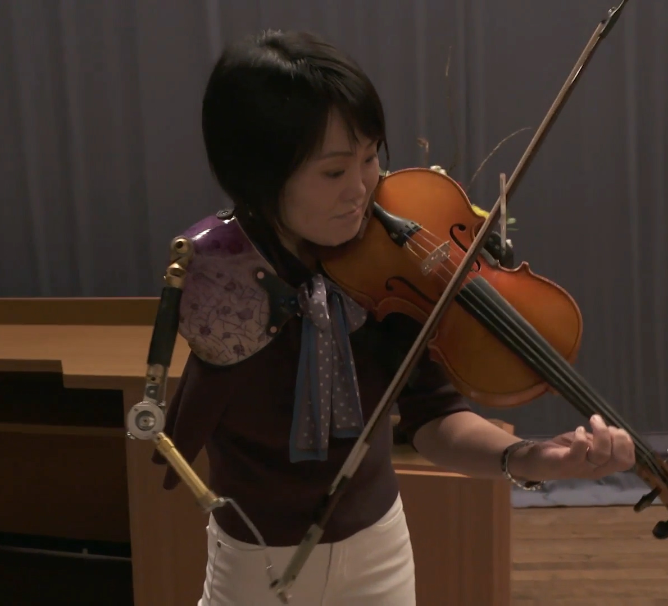


Ko je ona?
Violinistkinja?
Osoba sa invaliditetom?
Šta je ona?
Šta je pre?

Slide 3

Dokumentovanje inkuzivnog obrazovanja
Prof. dr Otilia Velišek-Braško

Slide 4
Da li nešto dokumentujete u svakodnevnom životu?
Šta?
Kako?

Slide 5

Zašto dokumentujemo?
Radionica

Slide 6
Dokumentacija za IO je
Zakonom definisano
Pravilnik o bližim uputstvima za utvrđivanje prava na individualni obrazovni plan, njegovu primenu i vrednovanje, "Službeni glasnik RS", broj 74 / 2018.
Paradoks: Često izostane baš onima kojima najviše treba podrška!

Slide 7
Dokumentacija
Obrazac 1*
Obrazac 2*
Obrazac 3*
Obrazac 4
Obrazac 5
Obrazac 6
Obrazac 7
Obrazac 8

Slide 8
1 korak
Opis deteta
Iz opisa deteta se „crpe“ informacije za Pedagoški profil

Slide 9
Elementi Pedagoškog profila:
Učenje i kako uči
Socijalne veštine
Komunikacijske veštine
Samostalnost i briga o sebi
Uticaj okruženja

Slide 10
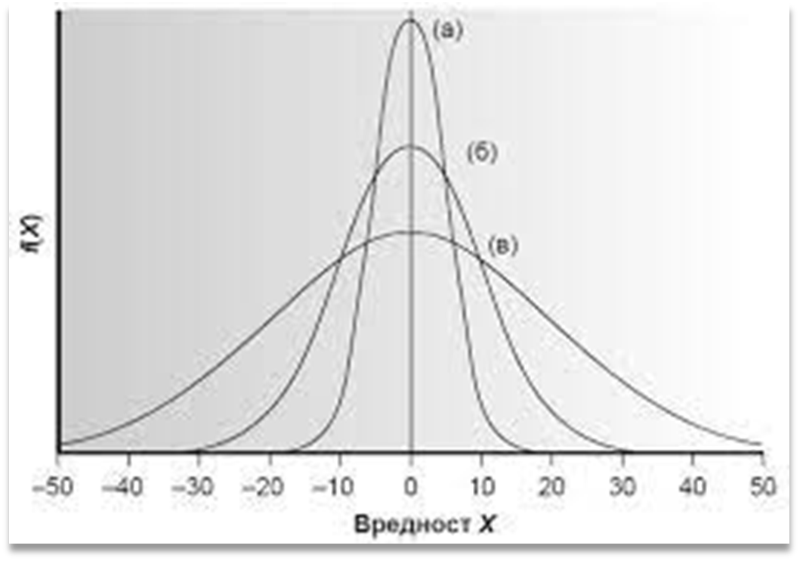
Identifikovane prioritetne oblasti za pružanje podrške
Gausova kriva

Slide 11
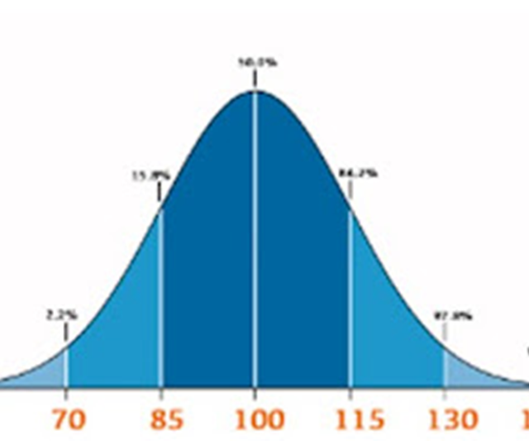
Identifikovane prioritetne oblasti za pružanje podrške
Jake strane
„Osrednji“ kapaciteti
Slabosti
„ZLATAN SREDINA“
1-2 OBLASTI PRIRORITETA
ZNR
„ZLATAN SREDINA“
„ZLATAN SREDINA“

Slide 12
Radoznalost
Saradnja
Istrajnost
Odgovornost
Dispozicije (preduslovi) za učenje (GU)
PP - Učenje i kako uči: izdvojiti važne činjenice o načinima delanja u situacijama učenja i razvoju dispozicija

Slide 13
Mere individualizacije
Individualno i individualizovano
Prilagođavanje:
Prostora
Metodičkih elemenata

Slide 14
Procena potreba za podrškom
Mere/vrsta podrške | Za koje aktivnosti, odnosno predmete/oblasti | Kratak opis mere/vrste podrške | Cilj pružanja podrške | Realizuje i prati (ko, kada)
Prilagođavanje metoda, materijala i učila (mere individualizacije)
Prilagođavanje prostora/uslova u kojima se aktivnosti odnosno učenje odvija (npr. otklanjanje fizičkih barijera, specifična organizacija i raspored aktivnosti i sl.)
Prilagođavanje načina praćenja razvoja deteta, odnosno provere postignuća i ocenjivanja učenika
Ostale mere podrške (ukoliko ih ima, navesti)

Slide 15

Individualni obrazovni plan (IOP)
IOP je pisani dokument ustanove, kojim se planira dodatna podrška u vaspitanju i obrazovanju deteta, ako prethodno prilagođavanje i otklanjanje fizičkih i komunikacijskih prepreka nije dovelo do napretka u učenju, odnosno do zadovoljavanja vaspitno-obrazovnih potreba deteta (Pravilnik o bližim uputstvima za utvrđivanje prava na individualni obrazovni plan, njegovu primenu i vrednovanje, "Sl. glasnik RS", br. 74/2018 ).

Slide 16
Postoje različiti IOP-i
Vrste IOP-a
IOP 1 prilagođen
IOP 2 izmenjen
IOP 3 proširen

Slide 17
Inkluzivno obrazovanje
„… je lakmus papir za kvalitetno obrazovanje!“
(Sonja Miladinović, prosvetna savetnica ŠU Novi Sad)
„Mate efekat“

Slide 18
Hvala na pažnji!
Sledeće nedelje umesto predavanja
Kolokvijum 28.12.2021. utorak u 16h online

